Slide 1
APS.WALKCAP®高级计划与排程
软件需求分析 第1讲 APS工艺路线
文件版本：V0.1.0（内部版本号：Ver. 2023081802）
《WALKCAP-APS-SRS-01-01 APS.WALKCAP®软件需求规格说明书》
文件版本：V0.1.3（内部版本号：Ver. 2023081801）

Slide 2
定义：概念及其关系
工艺路线是描述所有物料的制造流程。
物料（Material）：关联一条或多条工艺路线。例如，主工艺路线和替代工艺路线；静态和动态工艺路线
工艺路线（Routing)：由多道工序顺序连接而成。
工序（Process）：由投料（Input）、生产（Prodution）、产出（Output）三个步骤（Step）组成。
生产（Production ）：由资源（Resource）的准备（Ready）、加工（Processing）和拆卸（Teardown）三个时间段组成。
投料
准备
1
1
1
n*
1
n⁺
1
1
1
n⁺
1
1
物料
工艺
路线
工序
生产
资源
加工
1
产出
1
拆卸

Slide 3
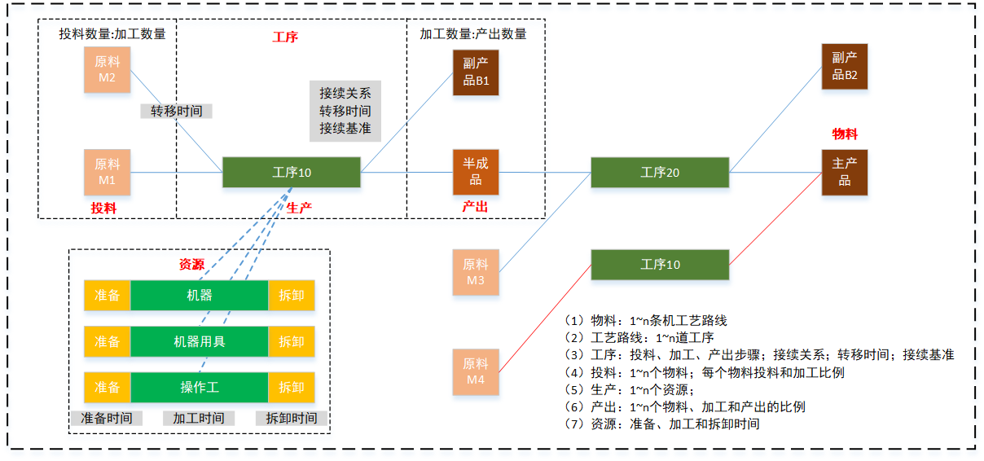
定义：示意图

Slide 4
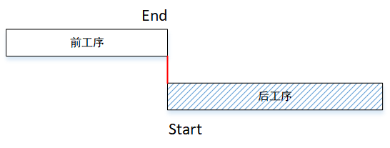
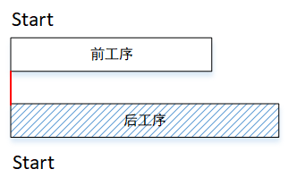
定义：工序接续关系
ES: End Start
（1）说明：前工序结束后，后工序开始
（2）方向：向右分派
SS: Start Start
（1）说明：前后工序一起开始
（2）方向：向右分派

Slide 5
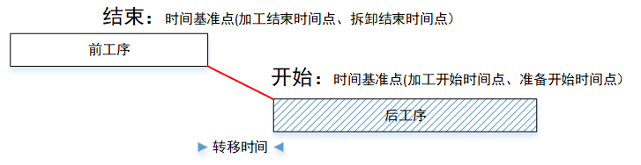
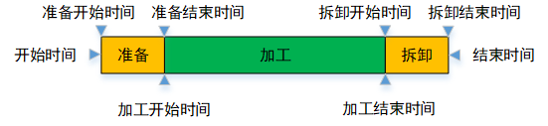
定义：工序转移时间

Slide 6
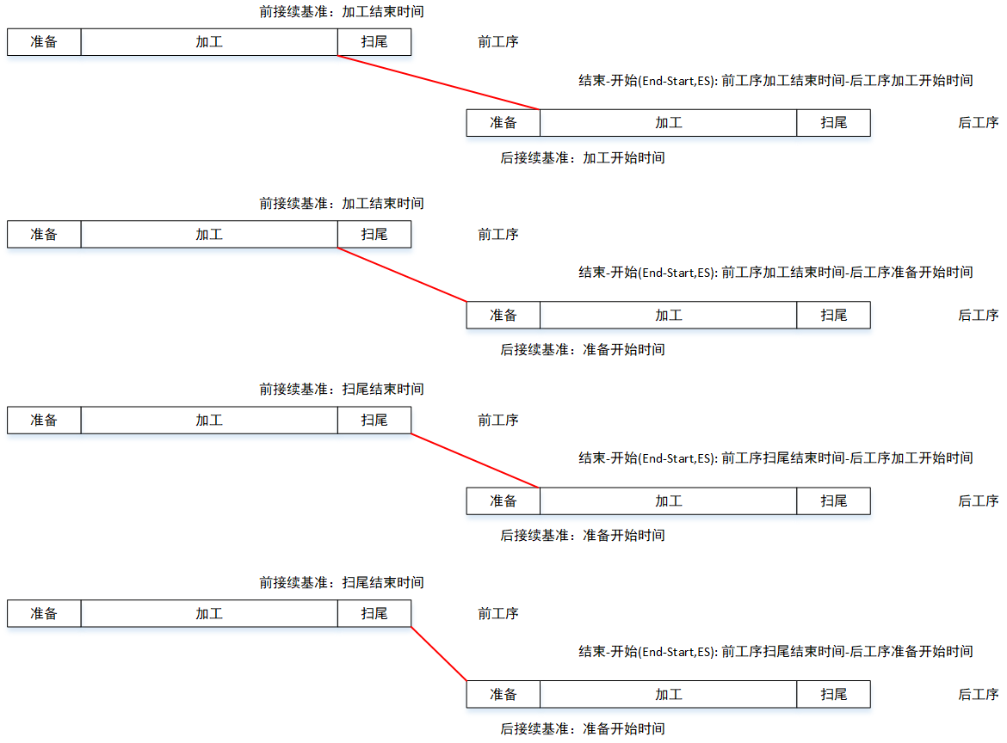
定义：工序基准时间，ES为例

Slide 7
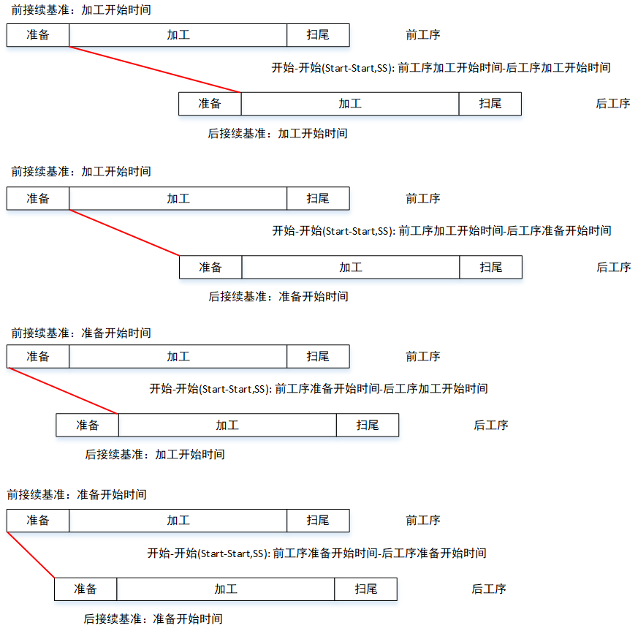
定义：工序基准时间，SS为例

Slide 8
实例: 示意图

Slide 9
实例：数据表
物料 | 工序编号 | 工序名称 | 步骤类型 | 物料/资源 | 准备 | 加工 | 拆卸 | 接续关系 | 转移时间
A | 10 | 机加 | 投料 | X |  | 0.01 |  | ES | 120
A | 10 | 机加 | 投料 | Y |  | 0.02 |  | ES | 150
A | 10 | 机加 | 加工 | 机加工1 | 60 | 6sp | 30 | ES | 180
B | 10 | 机加 | 投料 | Z |  | 0.01 | 0 | ES | 0
B | 10 | 机加 | 加工 | 机加工2 | 0 | 3sp | 0 | ES | 0
AB | 10 | 装配 | 投料 | A |  | 1 |  | ES | 120
AB | 10 | 装配 | 投料 | B |  | 1 |  | ES | 60
AB | 10 | 装配 | 加工 | 装配线1 | 40 | 4sp | 40 | ES | 80
AB | 10 | 装配 | 加工 | 装配线2 | 50 | 5sp | 70 | ES | 100
AB | 10 | 装配 | 加工 | 装配线3 | 60 | 6sp | 60 | ES | 120

Slide 10
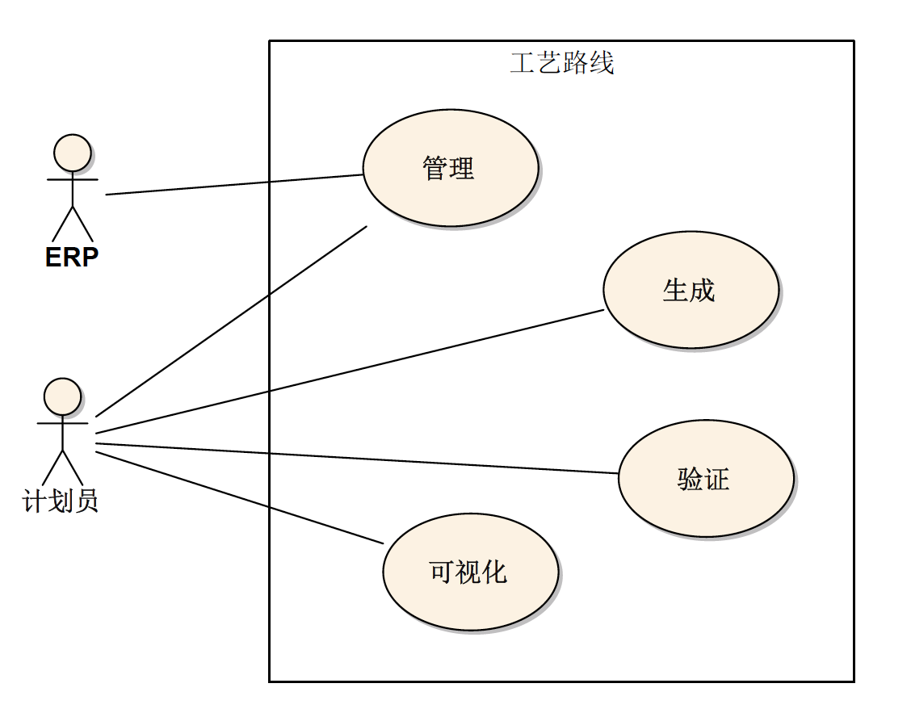
需求分析：用例图

Slide 11
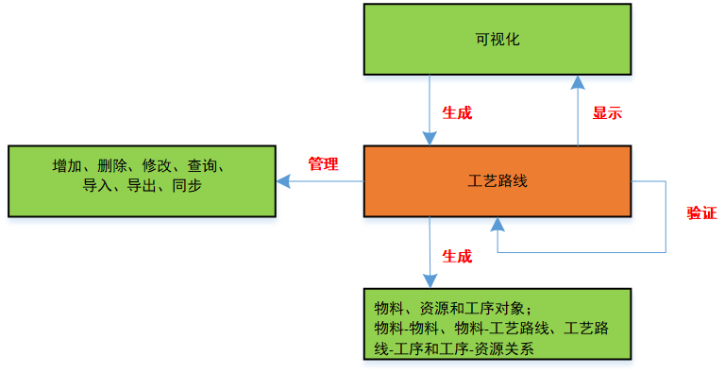
需求分析：示意图

Slide 12


小形科技
让生产排程更简单
针对按订单制造型（MTO）、按订单装配型（ATO）以及存货型（MTS）的机群式布置、多品种小批量、能力波动范围大、约束多变数多的离散型制造业企业制定生产作业计划。
更多APS研发知识，请查看作者公众号

Slide 13
文档修改记录
版本 | 日期 | 修改内容 | 修改人
V0.0.1 | 2023-08-16 | 新建文件 | 滕国栋
V0.0.2 | 2023-08-18 | 增加工序基准时间：SS为例 | 滕国栋
V0.1.0 | 2023-08-18 | 增加需求分析用例图 | 滕国栋

